Slide 1
Nous accueillons :
50 professeurs
2 professeurs
documentaliste
2 assistants de vie scolaire
2 CPE et 12 assistants d’éducation
1 infirmière
1 assistante sociale
1 psychologue de l’Education nationale
2 secrétaires
2 cuisiniers
8 agents du département
1 gestionnaire et 2 personnels de direction
168 élèves de 6^{ième}
168 élèves de 5^{ième}
172 élèves de 4^{ième}
157 élèves de 3^{ième}
Dont :
- 12 élèves qui sont soutenus dans le dispositif ULIS
4 élèves dans le dispositif UPE2A
32 classes

Slide 2
Quelques rappels :
Se déplacer pour venir chercher son enfant en cours de journée,
Créer et utiliser son compte Educonnect pour suivre la scolarité de son enfant
Vérifier que le collège possède votre adresse mail car nous communiquons beaucoup avec les familles par mail
Régulariser les absences, les retards et veiller çà ce que votre enfant parte de la maison à l’heure,
Etre à l’heure s’apprend.

Slide 4
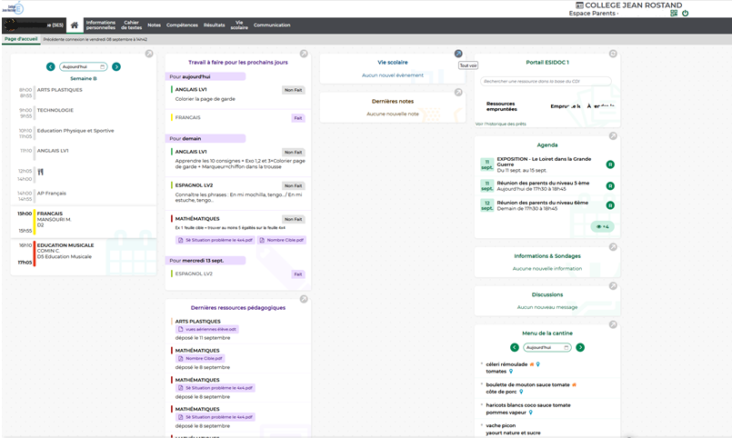
Comment régulariser une absence?
Cliquez sur vie scolaire

Slide 5
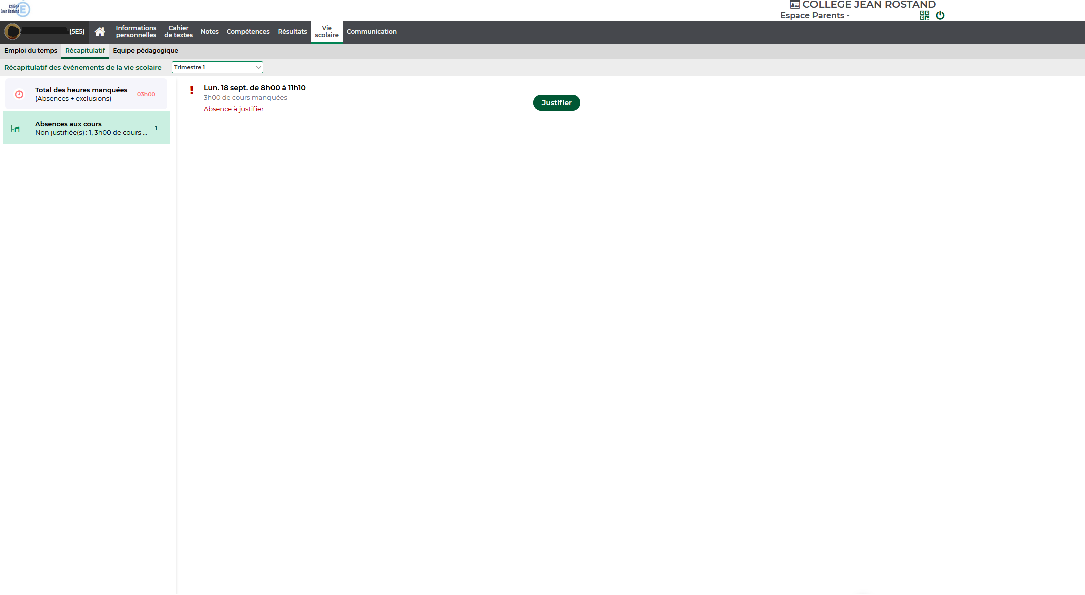
Cliquez sur Justifier

Slide 6
Choisir la raison de l’absence
Puis valider

Slide 7
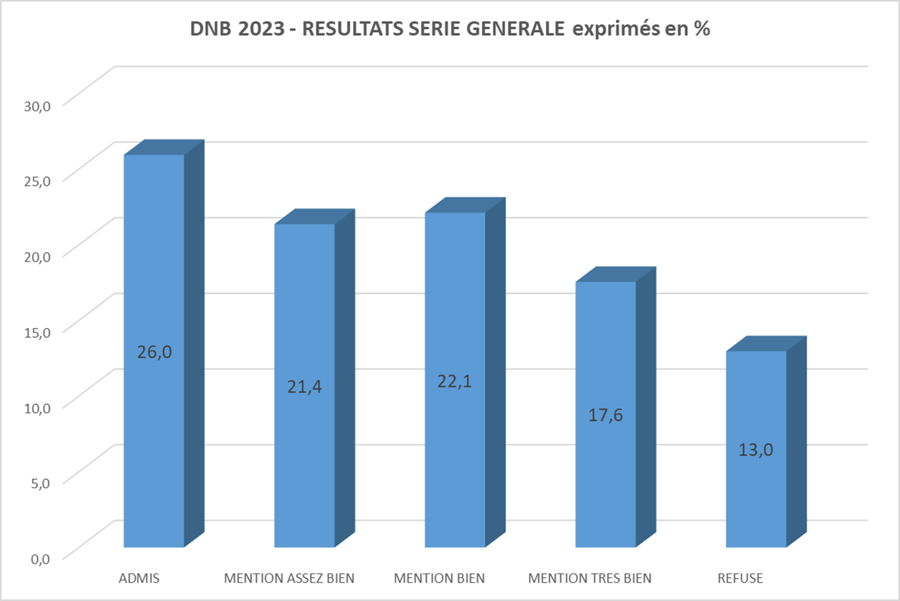
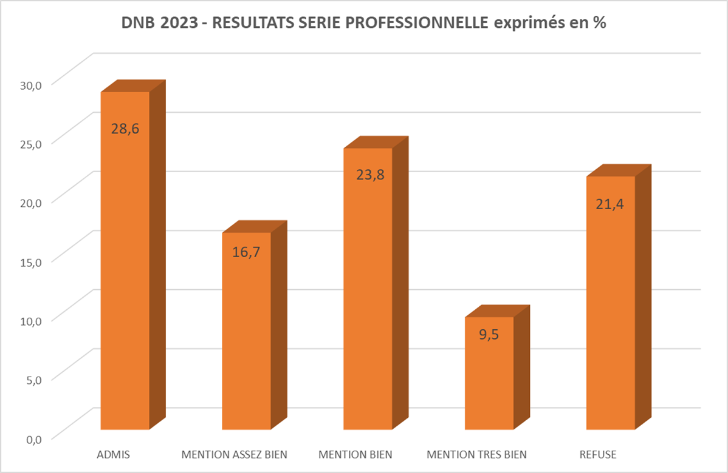
Les résultats du brevet

Slide 8
PORTES OUVERTES DES LYCEES
Sept/oct | Novembre | Décembre | Janvier | Février | Mars | Avril | Mai | Juin
Contrôle continu 400 points
1^{ier} trimestre
3 ième trimestre
2ième trimestre
4 et 5 Brevet blanc n°2
Inscription DNB et CFG
5 juin : Oral du brevet
100 POINTS
29 mars : Présentation des sujets d’oraux
11 et 12 janvier 24 : Ecrits blancs du DNB n°1
9 avril : retour choix du parcours choisi pour l’oral
15 mai Oral blanc sur le sujet d’oral choisi
Fin juin : épreuves écrites du DNB
300 points
STAGE DE REUSSITE
8 au 10 février : FORUM
Vœux provisoires
TSO
27 janvier : journée de l’Excellence
Vœux définitifs
TSA
19 au 23 février STAGE
STAGE DE REUSSITE
Résultats d’affectation
Et inscription
TSI
DEVOIRS FAITS -
STAGE DE REUSSITE

Slide 9
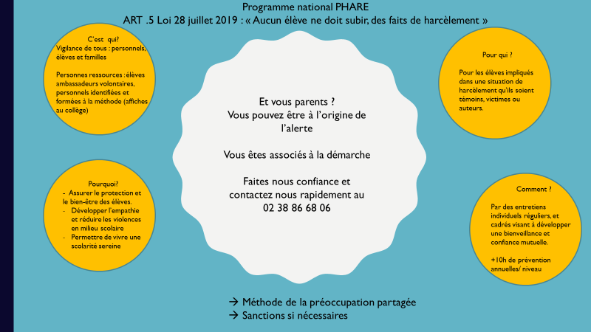
Vous êtes inquiet autour d’une situation ??

Slide 10
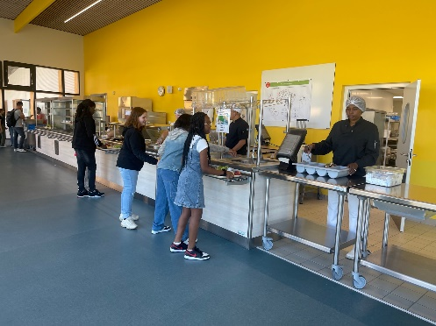
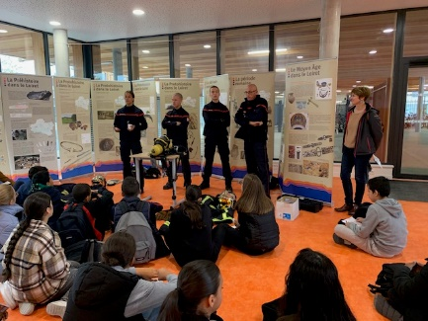
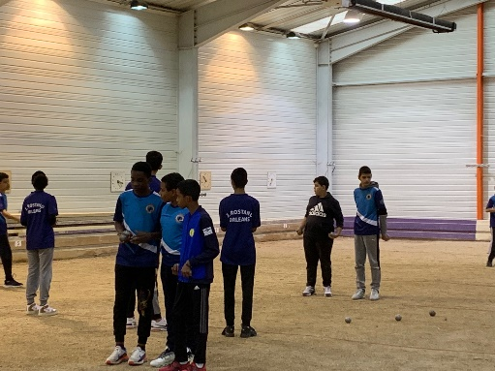
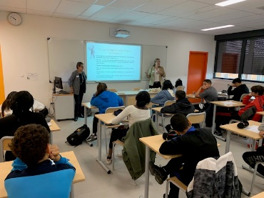
Vivre une scolarité épanouissante et ambitieuse
Devoirs faits
Stages de réussite
Clubs, fablab, théâtre…..
Vacances apprenantes
Cogni class’
Association sportive
Engagement citoyen
Unplugged, travail des compétences psycho -sociales

